Slide 1
ИННОВАЦИОННАЯ ТЕХНОЛОГИЯ МУЛЬТИ-ПИТЧ
Муниципальное бюджетное дошкольное образовательное учреждение
детский сад № 1 «Аленький цветочек» г. Карачева
как форма взаимодействия с родителями по нравственно-патриотическому воспитанию в ДОУ.
Кашуба Снежанна Владимировна,
методист

Slide 2
Актуальность проблемы взаимодействия детского сада и семьи на современном этапе развития общества очевидна. Всем хорошо известно, что семья и детский сад составляют для ребенка на определенном этапе основную воспитательно-образовательную микросреду - образовательное пространство. И семья, и дошкольное учреждение по-своему передают ребенку социальный опыт. Но только в сочетании друг с другом они создают оптимальные условия для вхождения маленького человека в большой мир.
«Именно семейное воспитание во многом определяет, каким станет
человек. Ни государство, ни даже самые лучшие педагоги ребенку заменить
семью не могут».
В.В. Путин
«Патриотизм» - это любовь к Родине. Эти три компонента могут применяться только в единстве. В современных условиях, когда происходят глубочайшие изменения в жизни общества, возникает необходимость вернуться к лучшим традициям нашего народа, к его вековым корням, дети страдают дефицитом знаний о родном городе, стране, особенностях русских традиций, равнодушно относятся к близким людям, друзьям по группе, недостаток сочувствия и сострадания к чужому горю.

Slide 3
Концепция модернизации российского образования подчеркивает исключительную роль семьи в решении задач воспитания подрастающего поколения. Признание приоритета семейного воспитания требует иных форм взаимодействия семьи и детского сада.
Одним из приоритетных направлений деятельности нашего детского сада является нравственно-патриотическое воспитание, которое выстроено в систему, включающую в себя как традиционные, так и инновационные технологии. Эффективно проявила себя и стала одной из любимых форма взаимодействия с родителями - технология «мульти – питч», представляющая собой вовлечение родителей в воспитательно-образовательную деятельность ДОУ.
Что такое мульти – питч?
Мульти-питч (англ. multi-pitch) – много ступеней (шагов). Это альпинистский термин. Горные маршруты, как правило, разбиты на несколько отрезков – питчей.
Опытный скалолаз поднимается на первый отрезок и подтягивает следующего, не так хорошо подготовленного спортсмена….

Slide 4
Применение термина к педагогическим задачам, которые родители и педагоги
решают во взаимодействии со своими детьми:
созвучен с теорией о «зоне ближайшего развития» Л.С.Выготского. То есть взрослые (родители, педагоги) «подтягивают» ребенка из «зоны актуального развития» вверх, в «зону ближайшего развития», помогая преодолевать затруднения, но не выполняя работу за него.
Именно это является целью технологии: совместными усилиями педагогов
ДОУ и родителей обеспечивать поддержку детской инициативы, творчества,
развития личности ребенка, создавать условия для его самореализации.

Slide 5
открытие 5
открытие 4
открытие 3
открытие 4
ПРИМЕР: Ребенок, узнал важную информацию о пяти интересных для него объектах архитектуры родного города; получил пять умений в значимой для него деятельности: научился фотографировать, монтировать фильм, сделать простую презентацию, создал пять видеофильмов для семейной фильмотеки о истории семьи и рода, традициях семьи, ведь современным детям и родителям интересны цифровые технологии, поэтому актуальны достижения и в этой области;
«Вершиной», которую следует покорить, мы считаем пять «открытий»
(новых умений), сделанных ребенком или освоенных за это время, которые мы определили заранее.

Slide 6
НАУЧНОЕ ОБОСНОВАНИЕ ТЕХНОЛОГИИ:
научной основой технологии «мульти-питч», кроме теории Л.С.Выготского о зоне ближайшего развития, стала теория А.В.Запорожца об амплификации развития, которая предполагает максимальное обогащение содержания специфически детских видов деятельности и общения со взрослыми и сверстниками. Технология позволяет ребенку увидеть и присвоить новые знания, сформировать умения и навыки в привлекательных для него видах активности, среди которых игра остается в качестве ведущей деятельности, и в нее постепенно включаются все открытия ребенка.
«мульти-питч» предполагает социальную поддержку «детства ради детства», индивидуальности, что является главным тезисом в концепции А.Г. Асмолова о самостоятельном статусе детства в жизни ребенка. Основываясь на трудах Д.Б.Эльконина, А.В.Запорожца и др. ученый подчеркивает ключевую идею: «обучение должно войти в мир ребенка через ворота детской игры», это обеспечивает поддержку уникальности, неповторимости личности и открывает путь для ее самореализации при условии, что помогут дошкольнику сформулировать свою идею и воплотить ее в жизнь.
используя и реконструируя технологию «мульти-питч» мы ориентируемся и на принцип о культуросообразности образовательной деятельности (К.Д.Ушинский, Л.Н.Толстой), предполагающий воспитание дошкольников в рамках национальной традиции, ознакомление их с историческими, географическими, природными особенностями родного края и др.

Slide 7
ЭТАПЫ РЕАЛИЗАЦИИ ТЕХНОЛОГИИ «МУЛЬТИ-ПИТЧ»
Вводный этап (консультация родителей)
Реализация (организация совместной деятельности «дети-родители» )
Результат
Учет возрастных особенностей и возможностей детей;
Рекомендации по направлению: семейные традиции, история рода, архитектура родного города, военные подвиги наших земляков и др.
Учет интересов ребенка;
Разработка проекта (выбор стратегической цели – «хочу узнать историю моей семьи», «хочу узнать историю происхождения памятника танкистам в г.Карачеве», «хочу научиться», и тактической цели – «для этого сначала надо побеседовать с бабушкой и дедушкой», «сходить в библиотеку»;
стимулирование желания достичь результата быстрее («поднятие планки», поощрение, личный пример и др.), а так же самостоятельности ребенка;
фиксация результатов деятельности ребенка на всех этапах: фото, видео, рисунки, рассказы и др. Важно, что бы все было наглядно и понятно ребенку, что бы он проявлял максимальную самостоятельность, творческую активность в доступной ему форме. И, конечно, помощь родителей.
Презентация
Взаимодействие всех участников образовательных отношений: педагоги-дети-родители;
Создание педагогом условий для презентации детей их «продукта»: видео, фото, слайдов и др.
Вовлеченность в процесс презентации всех детей группы, что мотивирует каждого из них, способствуя личностному и интеллектуальному росту;
Нарисовать лесенку с пятью ступеньками и на каждой символически изобразить промежуточную цель, которая должна быть достигнута;
Все полученные от ребят и родителей материалы педагоги оформляют в «Книгу Памяти МБДОУ д/с № 1 «Аленький цветочек», которую мы периодически пополняем все новыми историями семей наших воспитанников, описанием семейных традиций, ценностей , картотекой о родственниках – участников всех боевых сражении РФ и др.

Slide 8
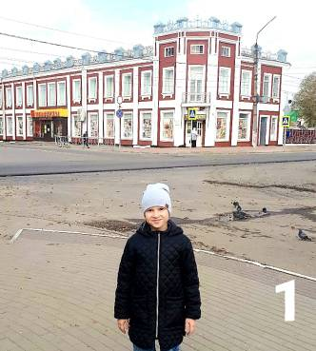
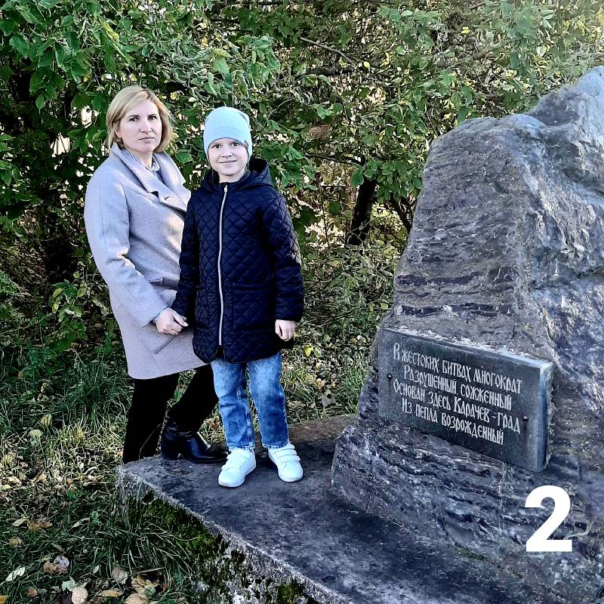
ПРИМЕРЫ РЕАЛИЗАЦИИ ТЕХНОЛОГИИ «МУЛЬТИ-ПИТЧ»
Семья Серовых: «Мой родной город Карачев» .
Катя Серова заинтересовалась архитектурой и памятниками истории города Карачева. Вместе с родителями в течении месяца каждые выходные семья Серовых на прогулках посещала памятные места – 5 самых интересных для Кати:
1. Папа Кати рассказывал историю Карачевского универмага – исторического здания города;
2. Вместе с мамой Катя нашли в сети Интернет информацию о происхождении города, посетили памятное место основания города.
3. Все вместе изучили историю самого древнего собора города - Архистратига Михаила;
4. Семья изучила историю Татарского вала, его археологические находки – знаковое историческое место города, которое связано с его происхождением, для этого они посетили местный краеведческий музей;
5. Одно из сохранившихся старинных зданий города – Карачаевская районная библиотека имени Н.Н. и Н.В. Баранских. Катю интересовала, в честь кого названа библиотека и кто были эти люди. Для этого она вместе с родителями посетила библиотеку, где сотрудники рассказали историю о супругах Баранских;

Slide 9
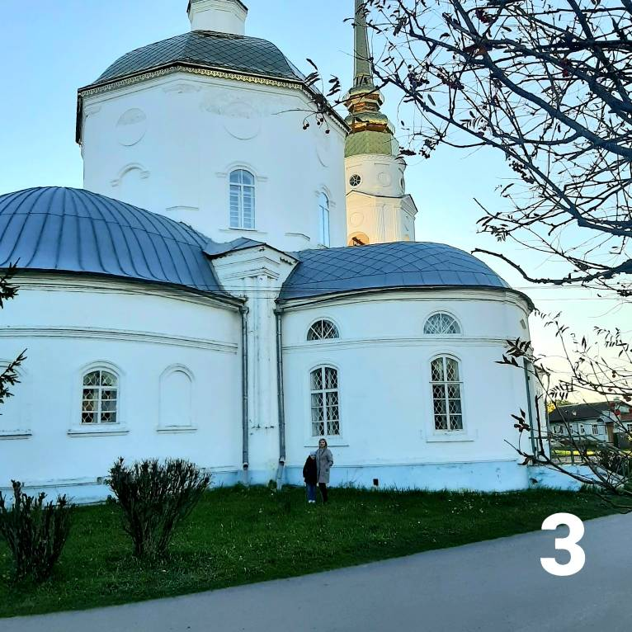
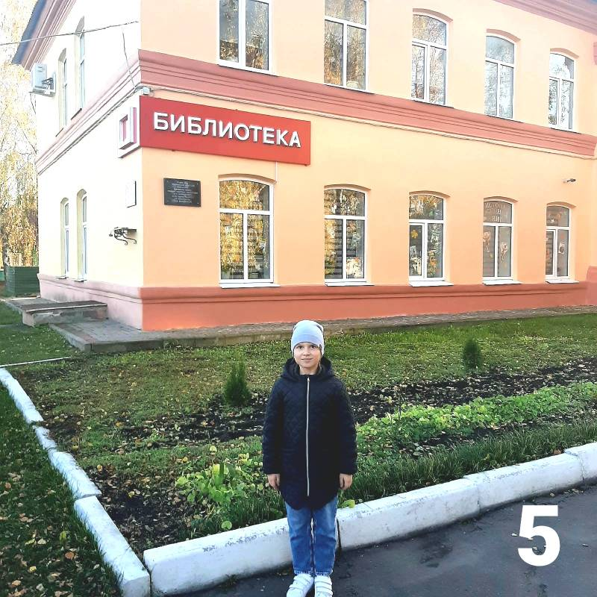
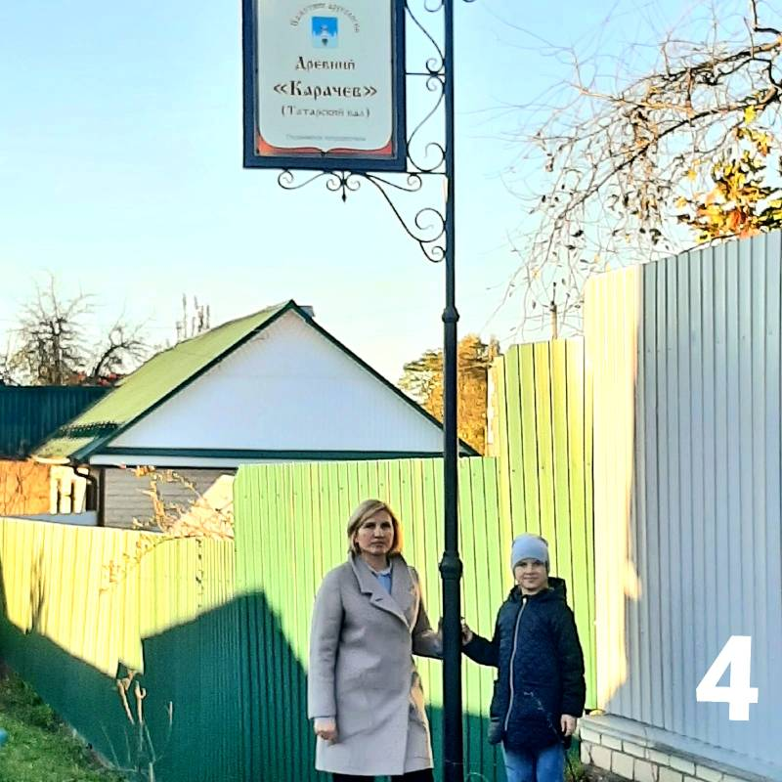
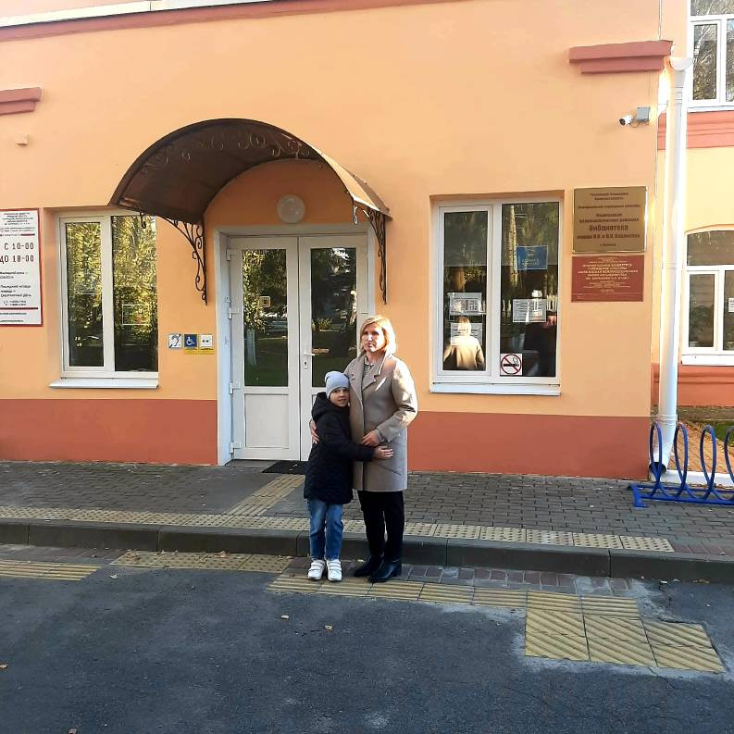

Slide 10
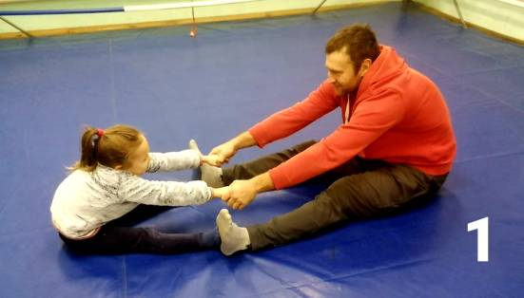
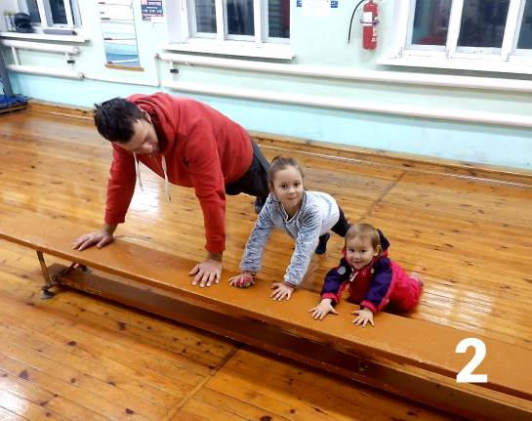
ПРИМЕРЫ РЕАЛИЗАЦИИ ТЕХНОЛОГИИ «МУЛЬТИ-ПИТЧ»
Семья Антиповых «Семья и спорт» .
Агата Антипова захотела активно заниматься спортом и научиться меткости , ловкости, быстроте в игре с мячом и эстафетах.
1. Вместе с родителями Агата стала посещать спортзал ДК «Спутник» города Карачева.
2.Агата научилась делать разминку перед тренировкой вместе с папой и младшей сестрой: бег, отжимание.
3. Папа научил Агату ловить и отбрасывать мяч, так у нее выработались ловкость и меткость.
4. Агата научилась с помощью папы держать координацию и баланс с помощью гимнастических упражнений.
5. Как достижение, семья Антиповых приняла участие в Районном спортивном празднике «Папа, мама, я – спортивная семья», где показала блестящие результаты., реализовав таким образом все, чего хотела. Следующей своей целью Агата поставила научиться боксу, как папа , семья Антиповых активно поддерживает ее в этом желании.

Slide 11
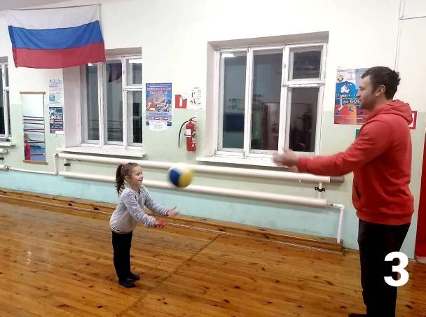
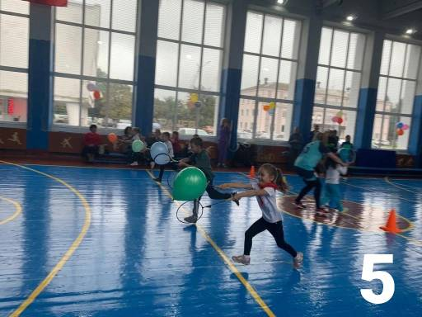
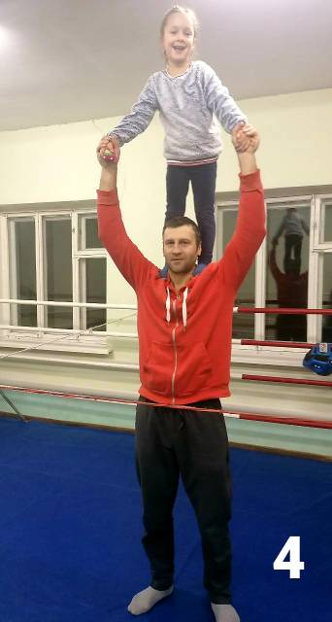
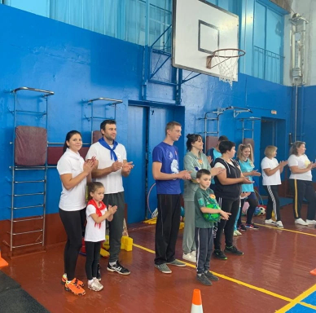

Slide 12
РЕЗУЛЬТАТЫ ИССЛЕДОВАНИЯ ЭФФЕКТИВНОСТИ ТЕХНОЛОГИИ «МУЛЬТИ-ПИТЧ»
Апробация инновационной технологии «мульти-питч» по организации нравственно-патриотического воспитания в нашем ДОУ осуществляется с мая 2022 г по настоящее время. В исследовании уже приняли участие 124 семьи воспитанников нашего детского сада старших групп. В результате наблюдений и анализа взаимодействия педагогов с семьями воспитанников – анкетирования, было выявлено что 65 % родителей понимают необходимость сотрудничества в интересах ребенка и важности нравственно – патриотического воспитания детей не только в дошкольной организации, но и дома, в семье. Данные семьи стараются объединить усилия для решения поставленных задач вместе с педагогами ДОУ (гуманное взаимодействие). Среди оставшихся 35 % родителей выделены в четыре подгруппы, принципиально отличающиеся друг от друга характером взаимодействия (по схеме В.А. Караковского): формально-административное, терпимо-дружеское, товарно-денежное, конфликтное (рисунок). Сопоставление данных, полученных на вводном и итоговом этапах апробации показывает прирост в группе родителей, предпочитающих гуманные взаимоотношения и сотрудничество с педагогами ДОУ в развитие детей, на 20 %. В подгруппе родителей, склонных к формально-административным отношениям, снижение составило 4%. Подгруппа, придерживающаяся терпимо-дружеских взаимоотношений, уменьшилось на 10% . Группа конфликтных родителей уменьшилась на 6%.

Slide 13
За время апробации технологии «мульти-питч» определенные изменения произошли в росте профессионального мастерства воспитателей (взаимодействие с родителями по нравственно-патриотическому воспитанию, желание работать по данной технологии). Результаты показывают, что количество педагогов, готовых на высоком уровне разрабатывать и внедрять инновационную технологию взаимодействия с родителями, увеличилось на 65% , положительная динамика прослеживается так же в стремлении преодолевать неизбежные трудности при реализации новых задач, в умении прогнозировать и анализировать полученные данные. Все педагоги, участвующие в исследовании, приняли технологию и вносили свои предложения по ее совершенствованию по ходу деятельности.

Slide 14
ВЫВОДЫ:
Активное и заинтересованное участие родителей в воспитательно-образовательной деятельности детей по нравственно-патриотическому воспитанию с использованием технологии «мульти-питч» способствует формированию детско-взрослого сообщества, основанного на взаимном уважении, сотрудничестве и интересах ребенка в вопросах патриотического воспитания, направленного на развитие его познавательных интересов, уважение к традиционным ценностям и стремлении в своих поступках следовать положительным примерам.
Технология обеспечивает широкое участие семьи в воспитательно-образовательном процессе, поддерживает ее и повышает компетентность родителей в вопросах патриотического воспитания и развития ребенка в целом, охраны и укрепления его здоровья, формирует позитивное отношение к дошкольной организации.
Значимость инновационной технологии вовлечения родителей в воспитательно-образовательный процесс по нравственно-патриотическому воспитанию «мулти-питч» состоит в том, что предлагается новый вариант сотрудничества педагогов с семьями воспитанников, что бы совместными усилиями обеспечить поддержку детской инициативы, творчества, развития личности, воспитать будущего гражданина своей страны, патриота своей Родины.

Slide 15
«В вашей семье и под вашим руководством растет будущий гражданин. Все, что совершается в стране, через вашу душу и вашу мысль должно приходить к детям»
А.С. Макаренко.

